Slide 1
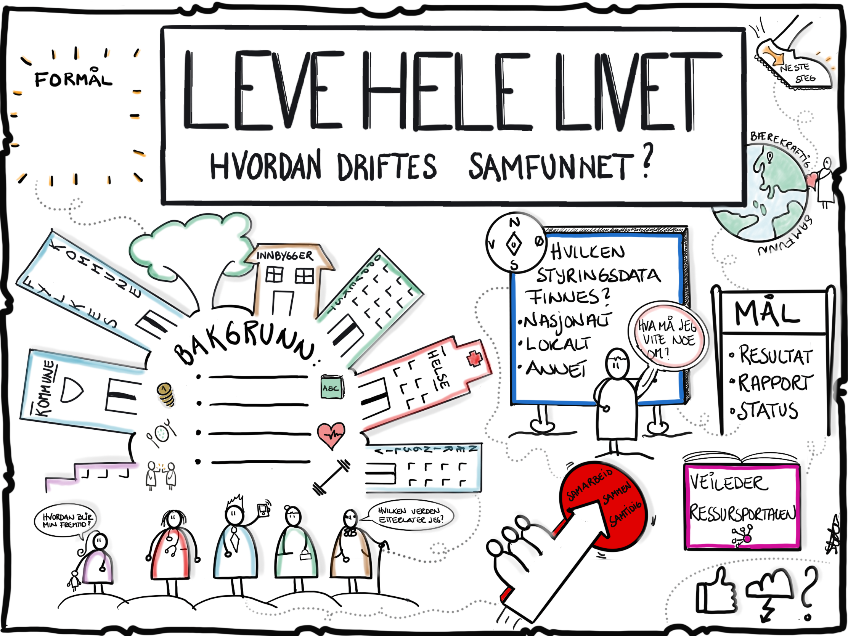


Et hjelpemiddel for planlegging av lokalt arbeid med reformen
Veiledningshefte

Slide 2

Innhold
Tema
Introduksjon
Bakgrunn
Utfordringsbildet
Mobilisering
Innovasjon og nytenkning
Samskaping
Helsedirektoratets modell
Kommunal planlegging
Næringsliv- sølvøkonomien
Sivilsamfunn- frivillighet
Fra ord til handling- anbefalinger
Gode spørsmål for å komme i gang
Trinnene på veien
Prosessverktøy
Anbefalte lenker
Andre nyttige lenker
Tidslinje for gjennomføring av fase to

Slide 3
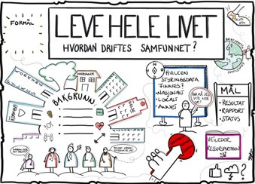
Om veilederen
Introduksjon
Denne veilederen retter fokus på hvordan kommuner kan mobilisere ressurser og være en pådriver i prosessarbeidet med reformen Leve hele livet. Meldingen har fokus på at eldre skal få bedre hjelp og støtte til å mestre livet. I Leve hele livet foreslås løsninger til hvordan samfunnet kan imøtekomme utfordringsbildet med en økende andel eldre og hjelpetrengende befolkning og hvor ressursene er knappere.
I veilederen presenteres en modell for planlegging og gjennomføring av endringsarbeidet. Modellen har hentet inspirasjon fra tjenestedesign som illustreres og beskrives i faser med tips og råd som kan være hensiktsmessig å følge.
Veilederen presenterer videre
visuelt støttemateriell som kan benyttes i prosessen. Sist i dokumentet ligger en tidslinje for gjennomføring av Leve hele livet med fokus på fase to.
Oversikt over deltageliste li

Slide 4
Bakgrunn
Stortingsmelding 15
Kvalitetsreformen Leve hele livet ble lansert 4. mai 2018 og
skal bidra til at mennesker
kan mestre livet lenger, ha trygghet for at de får god hjelp når man har behov og en mer profesjonalisert pårørenderolle.
Tjenesteytere skal kunne mobilisere sin kompetanse i tjenesteutøvelsen
for å sørge for helhet og sammen-heng i tjenesten. ​
Å skape et aldersvennlig
samfunn, finne nye og innovative løsninger knyttet til meldingens hovedfokus aktivitet og fellesskap,
mat og måltider, helsehjelp,
sammenheng og overganger i
tjenesten. ​
Meldingen er ingen firkantet pakke som skal skrus sammen og brukes likt alle steder.
Leve hele livet skal være en
verktøykasse. En verktøykasse som inneholder redskaper og
materiale som kan brukes på ulike steder.
Det er innsikt og gode erfaringer fra kommunene som
har fylt opp verktøykassen.
Notes:
ok

Slide 5
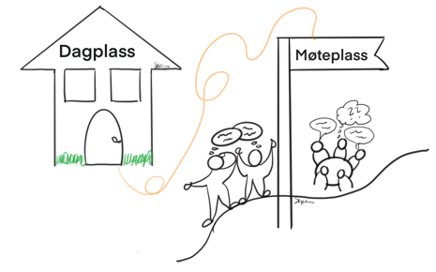
Utfordringsbildet
Klikk for å legge til tekst
Utfordringsbildet
Leve hele livet er en stortingsmelding som har et stort nedslagsfelt i en kommune og i et lokalsamfunn. Meldingen tydeliggjøres med et utfordringsbilde og et behov for endring og utvikling som er sammensatt.
For å imøtekomme utfordringsbildet kreves det mobilisering av alle samfunnets ressurser, statlige og kommunale aktører, frivillige lag og organisasjoner og næringsliv.
Samfunnsressursene må dra i
samme retning slik at hvert enkelt lokalsamfunn evner å bidra til gode liv for sine innbyggere – fra omsorgsboliger til aldersvennlige samfunn, fra dagplasser til møteplasser, fra ernæring til sosiale fellesskap.
Arbeidet med Leve hele livet kan betegnes som samskaping, der flere aktører i samfunnet går sammen om å utvikle felles løsninger til både kommunens og samfunnets utfordringer.

Slide 6
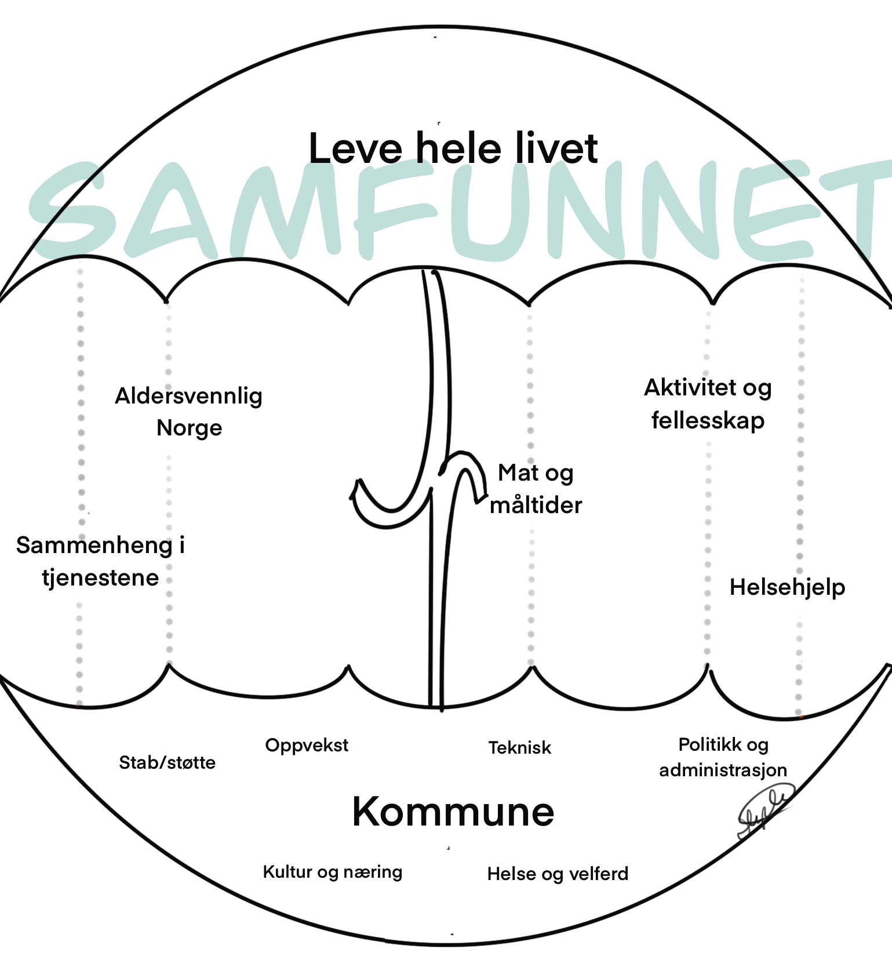
Det demografiske utfordringsbildet peker i retning av at omsorgstjenestene ikke kan klare satsningen alene, man må se utover eget tjenesteområde og mobilisere samfunnet.
SATSINGSOMRÅDENE TIL REFORMEN:
1. Aldersvennlig samfunn
2. Aktivitet og fellesskap
3. Mat og måltid
4. Helsehjelp
5. Sammenheng I tjenesten

Slide 7
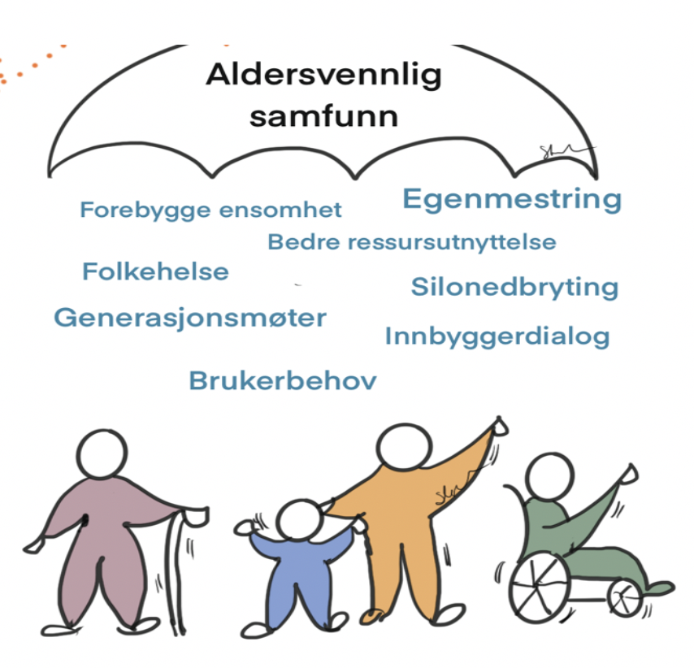
Mobilisering
Klikk for å legge til tekst
Mobilisering
I fremtidens kommuner vil ledelsen utfordres, og det vil kreve et politisk og administrativt perspektivskifte. ​
Fra: et innadvendt, oppgaverettet
ressursutnyttelses-perspektiv​
Til: et utadvendt, formålsrettet,
ressursmobiliserings-perspektiv
Eva Sørensen 2020
Lokale løsninger og behov ​
Selv om utfordringsbildet er gjennkjennbart for de fleste kommuner og lokalsamfunn, er det nødvendig at det utarbeides løsninger som samsvarer med lokale behov. Løsningene må videre ses i et helhetsperspektiv og være synlige i strategiske planer. Dette krever godt samarbeid på tvers av sektorer og nivåer, og sivilsamfunnet.

Slide 8
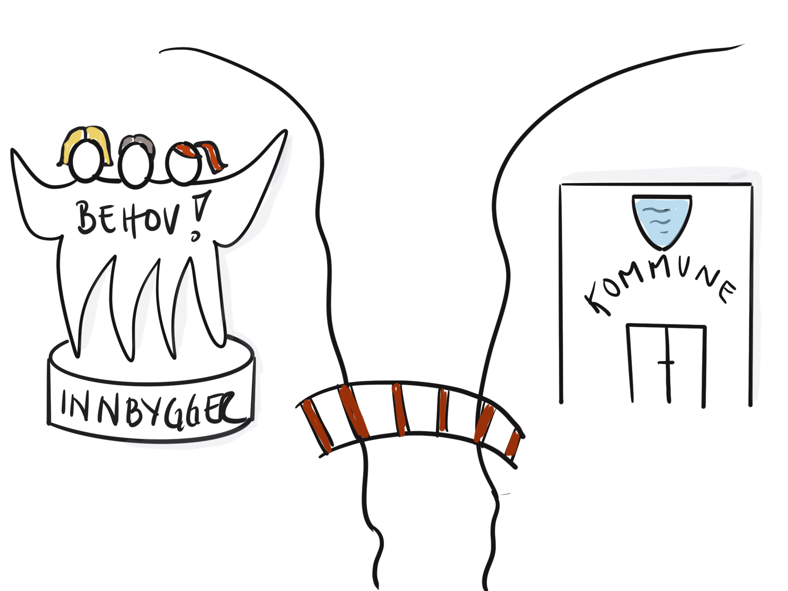

Klikk for å legge til tekst
Samskaping
Den norske velferdsstatsmodellen trenger fornying. Ikke fordi den er i stykker, men fordi den er under press. Det største presset finner vi
i kommunene der folk bor.
Nye og nyttige løsninger i velferdsstaten er det derfor mest relevante å utvikle der.
En kommune er både et sted og en organisasjon. Et sted der folk bor, jobber og oppholder seg på fritiden.
Fler og fler velferdsytelser gjennomføres nå gjennom
Tverrsektorielle samarbeidsmodeller.
Samarbeidsmodeller hvor frivillige foreninger, offentlige organisasjoner og private virksomheter, arbeider sammen i likeverdighet.
Lars U. Kobro 2018

Slide 9
Klikk for å legge til tekst
Samskaping
Ved samskaping må kommunene inngå i likeverdige samarbeid med enkeltpersoner og ulike interessenter.
Samskaping representerer et brudd med sektorsamfunnets logikk.
Aktører som møtes på
tvers, over slitne sektorskiller, tradisjonelle profesjonsinteresser, og med bruk av innbyggerressurser i sivilsamfunnet, har et potensial for å demokratisere kommunale velferdsløsninger.
Realisering av gevinster avhenger av hvordan samarbeidet utformes og handlingsrommet rigges.
Lars U. Kobro 2018

Slide 10
Samskaping
Klikk for å legge til tekst
Gode spørsmål i mobilisering av ressurser
Hva kan vi oppnå sammen?
Hvem kan hjelpe til ?
Hvordan kan alle aktørernes ressurser mobiliseres for å skape robust innovasjon?
Hvordan kan vi arbeide for å skape noe nytt sammen?
Skjer det noe andre steder i kommunen, som kan understøttes?
Hvilke allianser må inngås hvis det skal skje forandring?
Eva Sørensen 2020

Slide 11

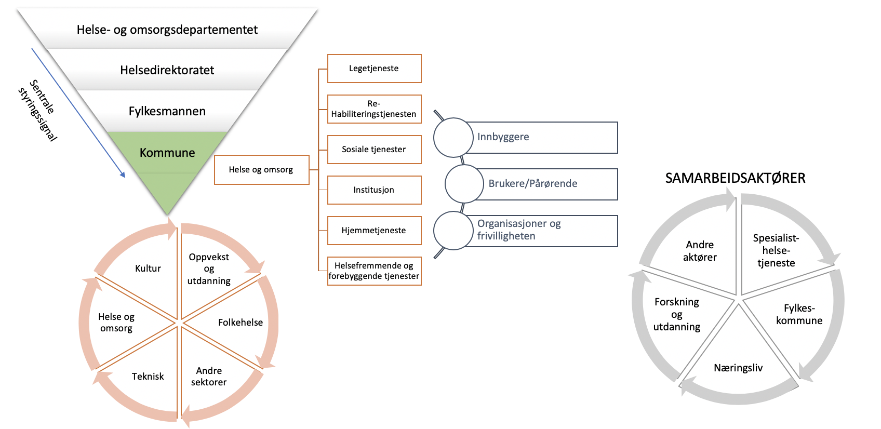
Å kartlegge, analysere og planlegge i en kompleksitet

Slide 12
Å kartlegge, analysere og planlegge i en kompleksitet
Avhenger av mange aktørers deltakelse, mellom sektorer og nivåer og mellom offentlig og privat virksomhet
Helse- og omsorgsdepartementet
Fylkesmannen
Kommune
Helsedirektoratet
Helse og omsorg
Legetjeneste
Re-Habiliteringstjenesten
Sosiale tjenester
Institusjon
Hjemmetjeneste
Helsefremmende og forebyggende tjenester
Sentrale styringssignal
Innbyggere
Brukere/Pårørende
Organisasjoner og frivilligheten
SAMARBEIDSAKTØRER
Spesialist-helse-tjeneste
Andre aktører
Næringsliv
Forskning og utdanning
Fylkes- kommune
Oppvekst og utdanning
Folkehelse
Helse og omsorg
Andre sektorer
Teknisk
Kultur

Slide 13
Helse- og omsorgsdepartementet
Fylkesmannen
Kommune
Helsedirektoratet
Helse og omsorg
Legetjeneste
Re-Habiliteringstjenesten
Sosiale tjenester
Institusjon
Hjemmetjeneste
Helsefremmende og forebyggende tjenester
Sentrale styringssignal
Innbyggere
Brukere/Pårørende
Organisasjoner og frivilligheten
SAMARBEIDSAKTØRER
Spesialist-helse-tjeneste
Andre aktører
Næringsliv
Forskning og utdanning
Fylkes- kommune
Oppvekst og utdanning
Folkehelse
Helse og omsorg
Andre sektorer
Teknisk
Kultur
Tverrsnitt av kommunens
tjenester som blir berørt

Slide 14
Helse- og omsorgsdepartementet
Fylkesmannen
Kommune
Helsedirektoratet
Helse og omsorg
Legetjeneste
Re-Habiliteringstjenesten
Sosiale tjenester
Institusjon
Hjemmetjeneste
Helsefremmende og forebyggende tjenester
Sentrale styringssignal
Innbyggere
Brukere/Pårørende
Organisasjoner og frivilligheten
SAMARBEIDSAKTØRER
Spesialist-helse-tjeneste
Andre aktører
Næringsliv
Forskning og utdanning
Fylkes- kommune
Oppvekst og utdanning
Folkehelse
Helse og omsorg
Andre sektorer
Teknisk
Kultur
Omsorgstjenestene med omgivelser
som vi ikke kan greie oss uten

Slide 15
Helse- og omsorgsdepartementet
Fylkesmannen
Kommune
Helsedirektoratet
Helse og omsorg
Legetjeneste
Re-Habiliteringstjenesten
Sosiale tjenester
Institusjon
Hjemmetjeneste
Helsefremmende og forebyggende tjenester
Sentrale styringssignal
Innbyggere
Brukere/Pårørende
Organisasjoner og frivilligheten
SAMARBEIDSAKTØRER
Spesialist-helse-tjeneste
Andre aktører
Næringsliv
Forskning og utdanning
Fylkes- kommune
Oppvekst og utdanning
Folkehelse
Helse og omsorg
Andre sektorer
Teknisk
Kultur
Andre aktører som har en rolle som samarbeidsaktører ut fra behovet til den enkelte

Slide 16
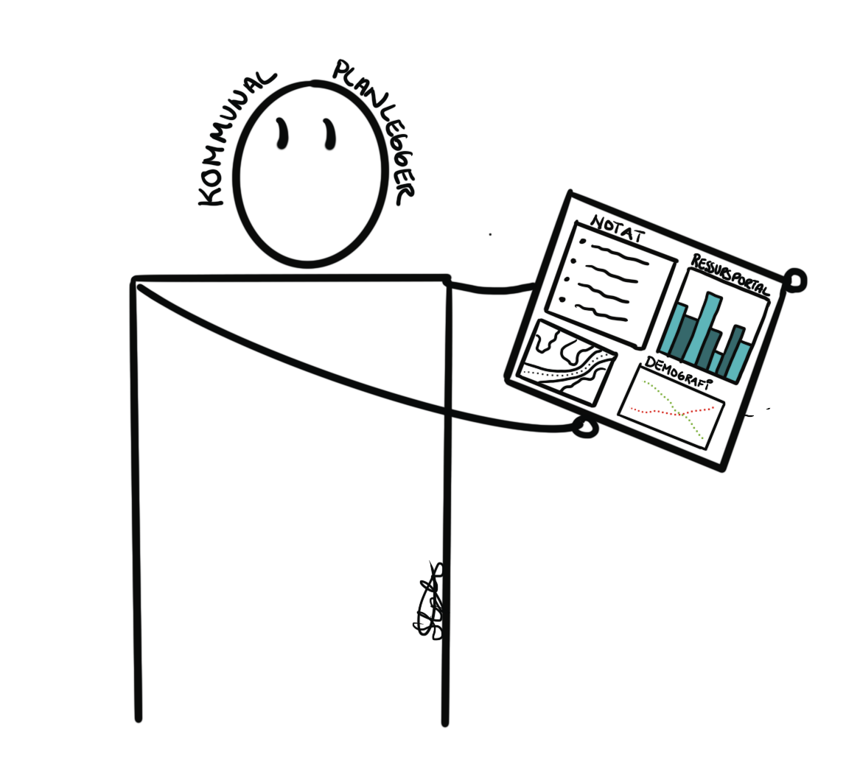
Kommunal planlegging
Klikk for å legge til tekst
Stortingsmeldingen Leve hele livet bør kobles mot kommuneplanens samfunnsdel og økonomi- og handlingsplan. Tilhørende målrapportering må tydeliggjøres. Intensjonen bak meldingen vil bli forsterket ved å bli samordnet med andre lokale mål og satsninger.
Intensjon med Leve hele livet utfordrer alle kommunens tjenester og vil mer eller mindre forutsette bidrag fra alle tjenesteområdene, og samfunnet for øvrig.
Tidlig involvering av kommunens sentrale planleggingskompetanse kan bli avgjørende for at kommunen lykkes med satsningen.
I veilederen løftes det frem eksplisitt næringsliv og frivillighet da dette er to krevende, men sentrale aktører.
«Kommunal planlegging blir et sentralt virkemiddel i arbeidet, og det skal derfor legges til rette med veiledere og verktøy for kommunal samfunnsplanlegging.
Helsedirektoratet

Slide 17
Det å mobilisere næringslivet inn i denne forståelsen vil kunne forsterke bidraget fra næringslivet til å legge bedre til rette for regionens aldrende marked ved å spørre:
    Hvilke tjenester og produkter er det (særlig) friske, eldre og bemidlede kvinner og menn ønsker seg?
    Mange regioner i Europa, som i Sverige, Finland og Frankrike, er kommet mye lengre enn Norge på dette feltet.
    «sølvøkonomien» kan på den måten jobbe frem gode eksempler på tiltak som kan bidra til bedre politikkutforming rettet mot de eldre som ressurs og marked.
Næringsliv
Silver economi
Næringsliv og «Sølvøkonomien»
«The Silver Economy» blir definert som de økonomiske mulighetene som oppstår ved offentlig og privat forbruk som er relatert til aldringen av befolkningen og de spesifikke behovene til personer over 50 år.
(Growing the European Silver Economy, 2015)
«Utover sentrale aktører vil også næringslivet påvirkes av endringene i samfunnet og være en viktig aktør i utviklingen av et aldersvennlig samfunn»
Helsedirektoratet

Slide 18
Næringsliv
Silver economi
Sivilsamfunn og frivillighet
Alle områder i samfunnet berøres av en aldrende befolkning og det vil fremover være viktig å utløse ubenyttede ressurser som finnes i lokalsamfunnet. Frivillig sektor vil være en aktør som må anerkjennes, benyttes og involveres i arbeidet.
Offentlige aktører bør derfor rette større oppmerksomhet på å utvikle tettere samarbeid til frivillig sektor. Det bør «bygges broer» på flere områder for å mobilisere felles ressursinnsats:
  -Utarbeidelse av lokal frivillighetspolitikk med tydelig mandat og konkrete satsningsområder
  -Forankring og synliggjøring av mandat i strategiske planer og delplaner
  -Drive aktiv involvering av innbyggerne, anerkjenne deres kompetanse og rette fokus på varige løsninger
NIBR: 2019:11
«Frivillig sektor har en viktig rolle som aktør og pådriver i et lokalsamfunn. Innsats som skjer i regi av frivillig sektor både forsterker og supplerer bidrag til aktiviteter som drives i næringsliv- og i kommunale tjenester»
Helsedirektoratet

Slide 19
Fra ord til handling
Anbefalinger
Vi må vite hva som er behovet
før vi vet hva som er riktig løsning

Slide 20

Før vi begynner ...
Gode spørsmål for å komme i gang
Hvilke planleggingsverktøy bruker vi i dag?
Hvilke verktøy har vi mest nytte av i planleggingen?
Utover det vi har nytte av i dag, hvilke behov har vi for å få et godt bilde av dagens ståsted?
På hvilken måte kan vi se sammenhenger mellom Leve hele livet og FNs bærekraftsmål?

Slide 21
Før vi begynner ...
Gode spørsmål for å komme i gang
Hva er godt nok?
Hva er status, og hva mangler vi?
Hva kan mulighetsrommet vårt bli?
Hva kan vi mobilisere sammen?
Hva kan vi påvirke?
Hvordan kan vi påvirke?

Slide 22

Trinn for trinn

Slide 23

Trinn 1 – Formål
Hva vil vi at Leve hele livet skal bety for våre innbyggere og vår kommune?

Slide 24

Trinn 2 - Forankring
Forankre arbeidet hos alle berørte aktører og interessenter, og skap strukturer som støtter prosessene.
Hjelpespørsmål:
Hva vil kjennetegne god forankring i vår kommune?

Slide 25

Trinn 3 – Innsikt
Vi skaffer innsikt i bakgrunn og
behov for endring i vår kommune. I dette arbeidet brukes det ulike innsiktsmetoder.
Hjelpespørsmål:
Hvilke gode eksempler har vi på god
planlegging i kommunen i dag?
Hvordan ser kommunens demografiske utvikling ut?
Hvordan er kommunes rammebetingelser, økonomiske prognoser og planer?

Slide 26
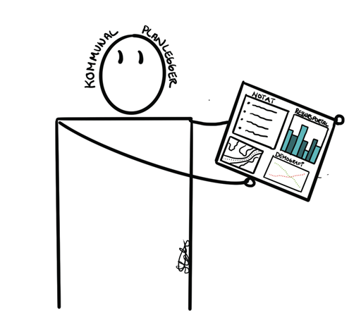
Trinn 4 – Analyse
Statistikk og tall gir innblikk i objektive fakta om tjenester – demografi, tilgjengelige ressurser, kompetanse, ressursbruk og kvalitet.
Statistikk og tall brukes til å analysere hvordan kommunen organiserer tjenester og utnytter
ressurser, og hvilke resultater dette gir.
Hjelpespørsmål:
Hva er relevant for vår kommune?
Hvilke kilder er skal vi hente fra?
Har vi god nok innsikt i behov?

Slide 27
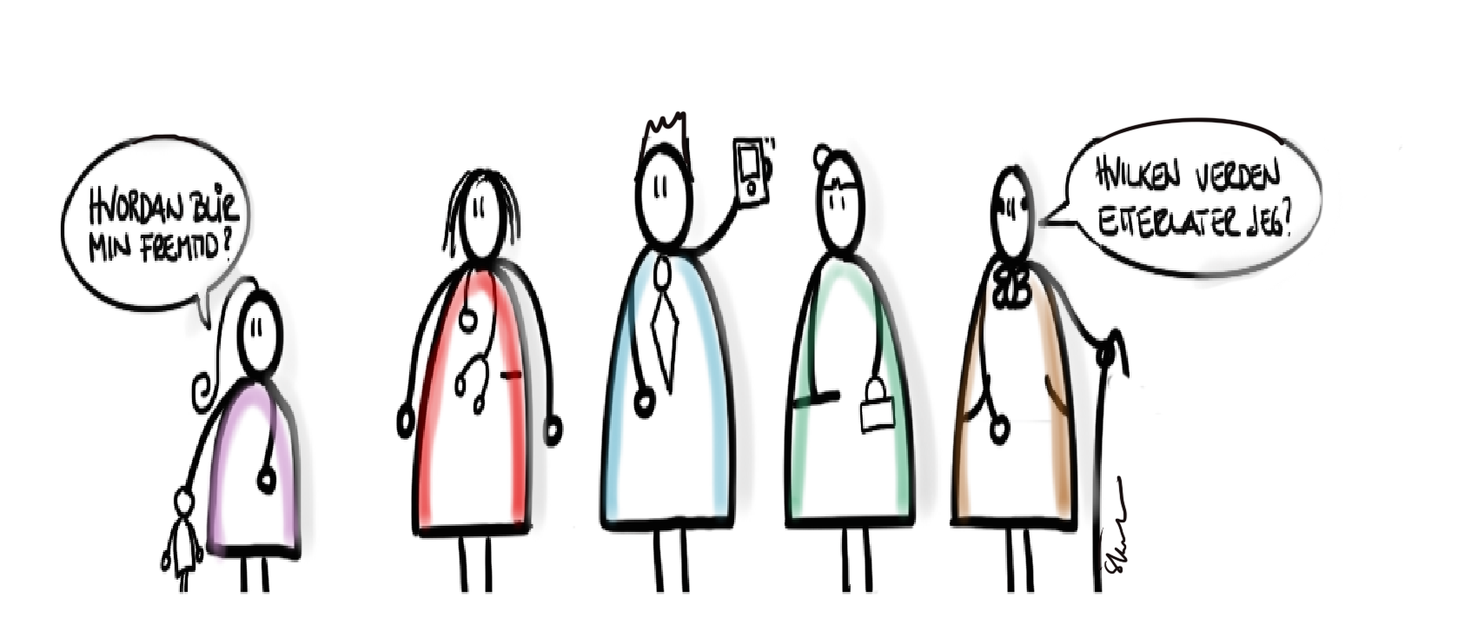
Trinn 5 – Aktører og interessenter
Vi skaffer oversikt over relevante aktører som bør involveres i Leve hele Livet. Involvering skjer fra første dag.
Hjelpespørsmål:
Hvem blir berørt?
Hvordan kan vi få de berørte med?
Hvilken interesse har de ulike aktørene?

Slide 28
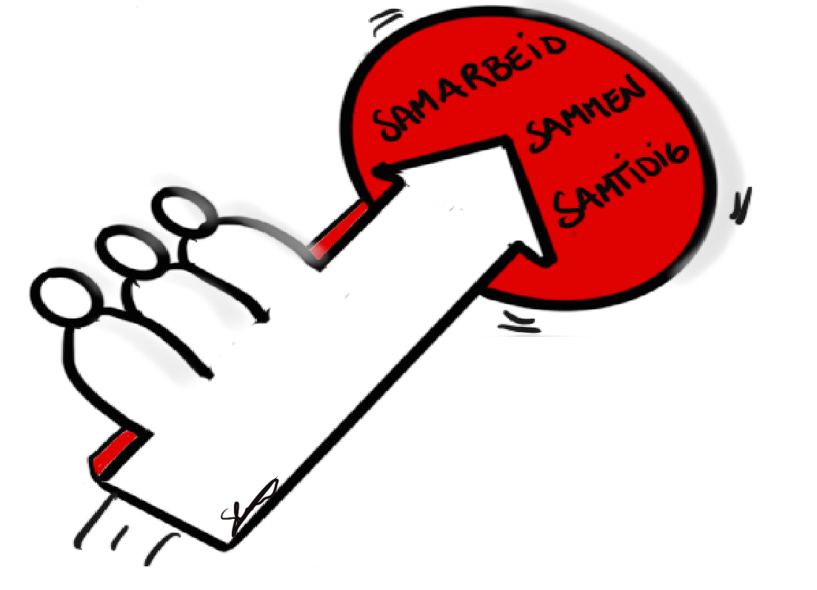
Trinn 6 – Forutsetninger for å lykkes
Kommunen bør være en pådriver i å understøtte gode initiativ fra innbyggere og organisasjoner.
Hjelpespørsmål:
Hvilke arenaer har vi som ivaretar involvering og samskaping?
Bør vi etablere nye?

Slide 29
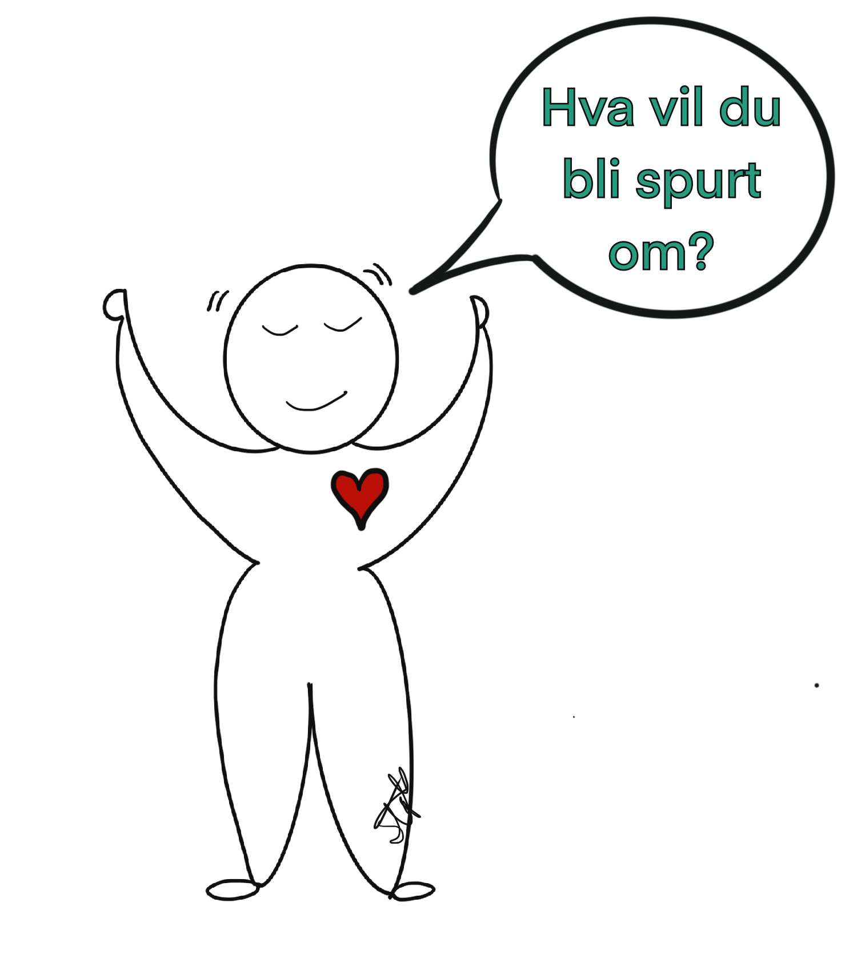
Den åpne inngangen
«Kommunen må utvikle kultur og verktøy for å lette dialogen og jobbe for å inngå «kommunemedvirkning», ikke bare trekke innbyggerne inn i Innbyggermedvirkning»
Heimburg og Hofstad, 2019:27
Nothing about
me without me
V.Billingham, Through the Patient's Eyes, 1998

Slide 30
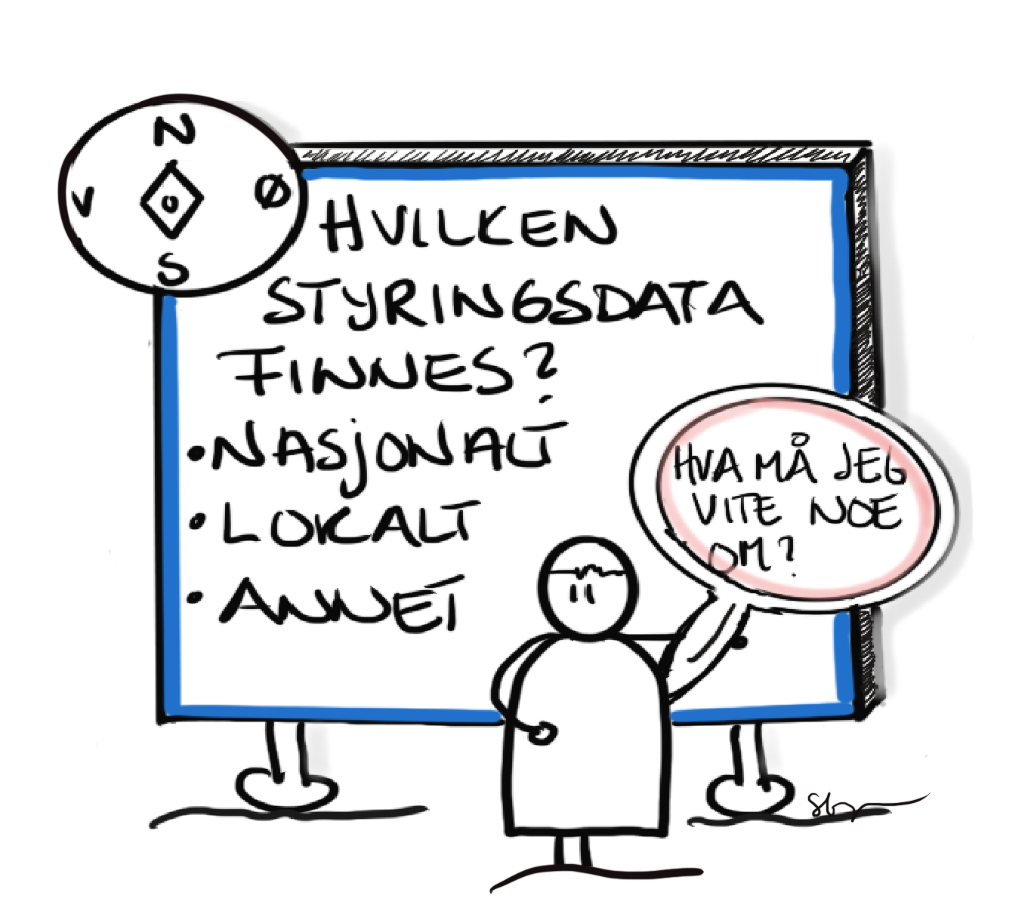
Trinn 7 – Kunnskapsgrunnlaget
Kommunen forstår kunnskapsgrunnlaget
Hjelpespørsmål:
Har vi fått med oss innbyggerstemmen?
Er fremtidens mottakere av tjenestene tatt med?
Finnes andre gode og relevante planverktøy som bør anvendes?

Slide 31
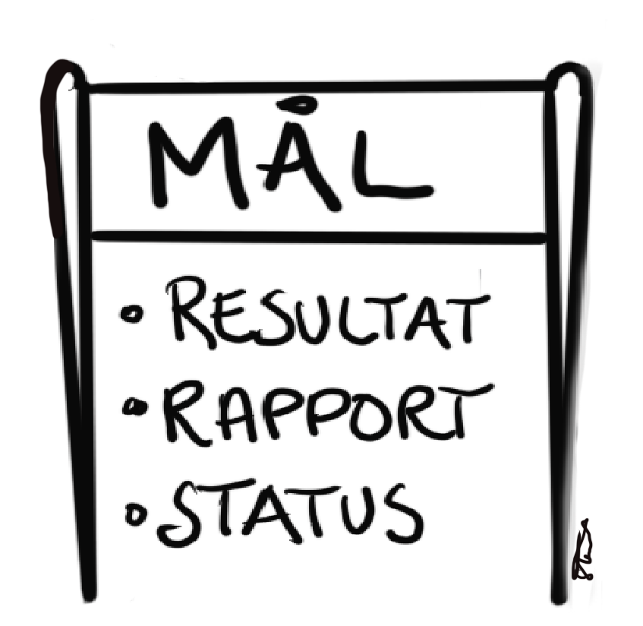
Trinn 8 – Mål
Når kommunen har fått tilstrekkelig med innsikt i kunnskapsgrunnlag, inkludert styringsdata, hvilke mål setter vi oss?
Hjelpespørsmål
I hvilke planer må vi integrere målene?
Hvordan sikrer vi at målene vurderes?
Hvem skal etterspørre resultater og status?

Slide 32

Trinn 9 – Vurdering
Få tilbakemeldinger på hva som er bra, og hvorfor?
Hvis noe ikke er bra, gi også rom for at det løftes frem med en begrunnelse.
Vær åpen for spørsmål underveis i prosessen.
Hvilke systemer og strukturer har kommunen for å fange opp det som faktisk skjer?
Notes:
Er

Slide 33
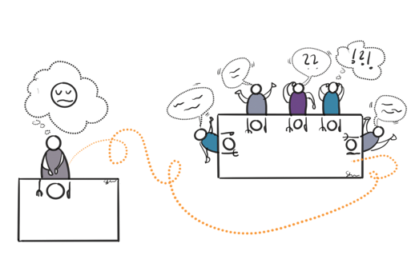
Prosessverktøy

Slide 34
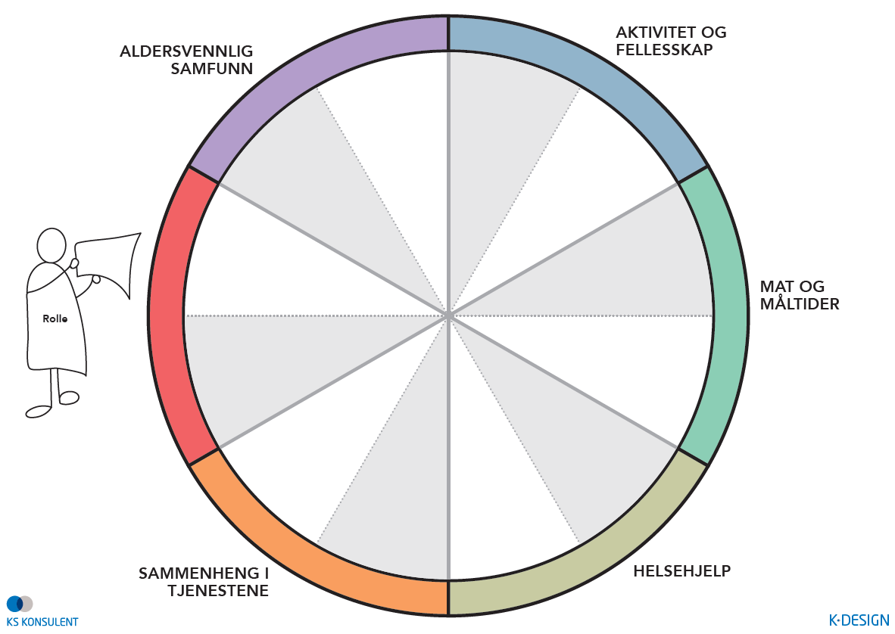
Visuelt støtte-materiell
Illustrasjonen kan anvendes i ulike faser av Leve hele livet, lokalt i egen
kommune/arbeidsplass.
Illustrasjonen kan ha flere hensikter som f.eks.:
Inkluderende
Alle ser hva alle gjør/arbeider med/foreslår
Visuell
Forklarende
Kreativ
Aktiverende
Her kan det samles inn erfaringer, tanker, innspill mm
fra alle involverte.
Den egner seg til både individ og i grupper.

Slide 35
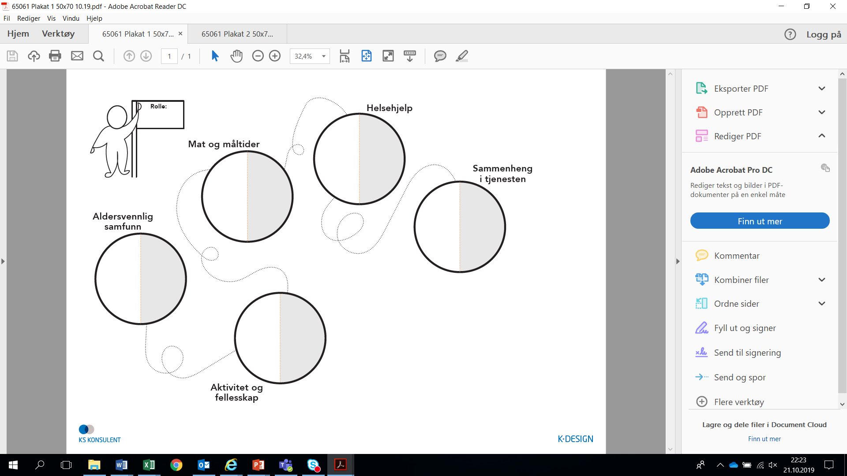
Illustrasjonen viser en oversikt over de fem innsatsområdene til Leve hele livet.
Her kan man dele de involverte inn i etter hvilen rolle man har. De ulike innsatsområdene er delt inn i to (hvitt/grått). Her kan man skille mellom f.eks. nå-situasjon og ønsket
situasjon.
Egner seg til individ og gruppe
Visuelt støtte-materiell

Slide 36
Nyttige lenker og
arbeidsverktøy
Vi må vite hva som er behovet
før vi vet hva som er riktig løsning
Notes:
Klikkbare linker i bilder

Slide 37

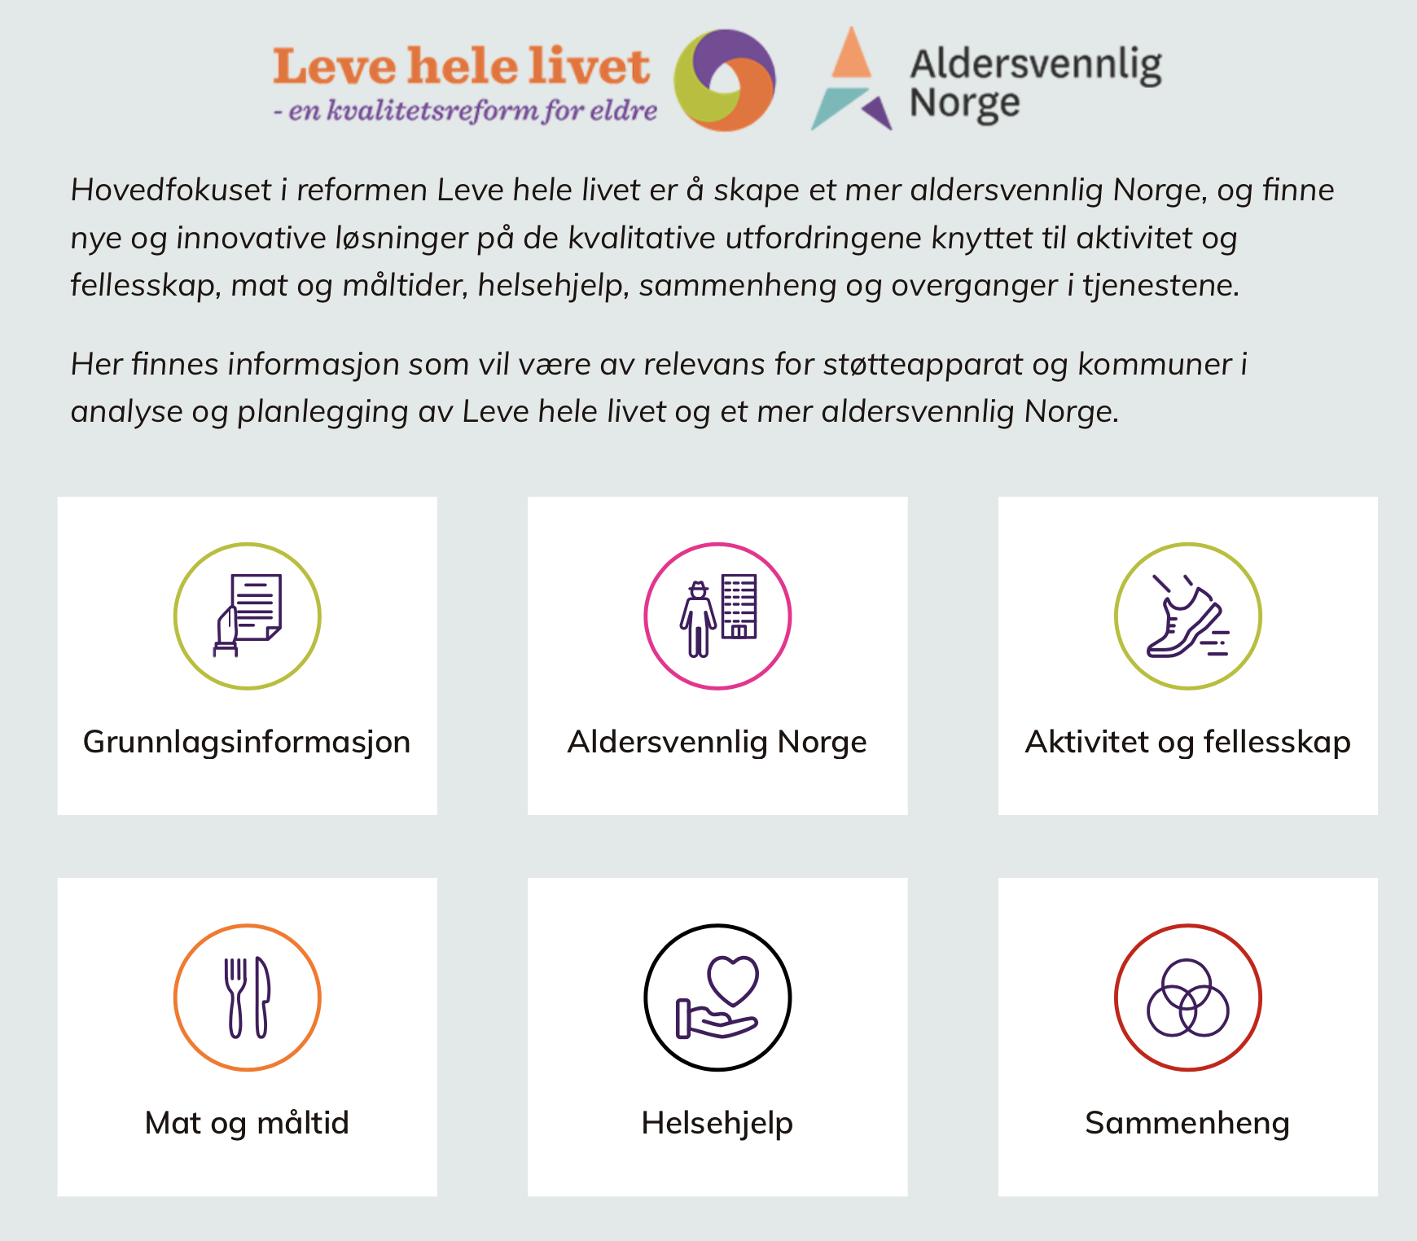
  Kommunal planlegging er et sentralt virkemiddel i arbeidet med Leve hele livet.
  Det er derfor utviklet et verktøy hvor man får tilgang til styringsdata som kommunen kan ha nytte av
  Ressursportal.no.
Notes:
Klikkbare linker i bildet

Slide 38


Anbefalte lenker
HÅNDBOK I LOKAL SAMSKAPENDE SOSIAL INNOVASJON
BÆREKRAFT
Notes:
Klikkbare linker i bilder

Slide 39
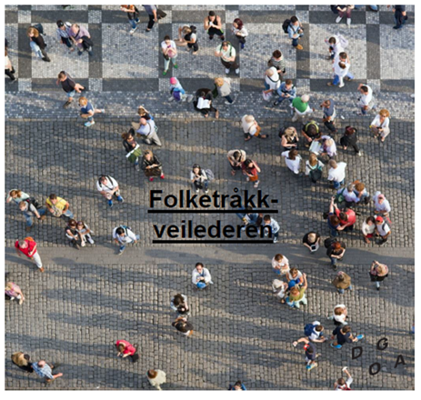
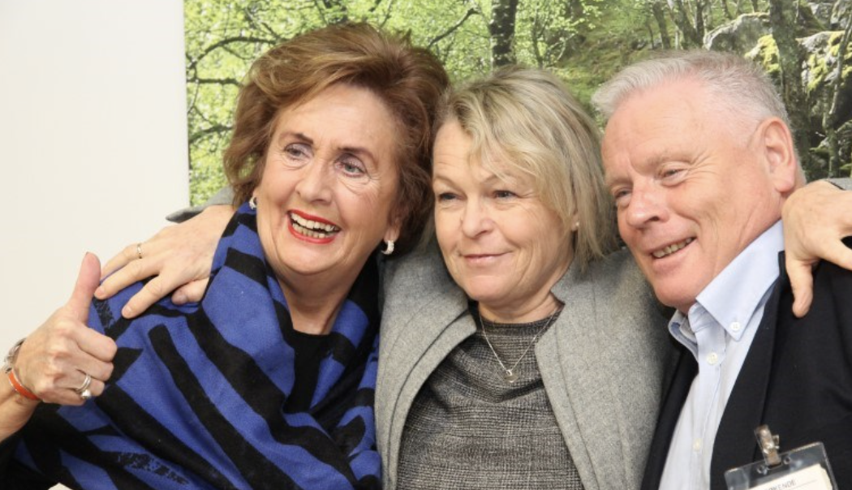
Anbefalte lenker
MEDVIRKNINGSVERKTØYET FOLKETRÅKK
ALDERSVENNLIG NORGE
Notes:
Klikkbar link i bilde

Slide 40


Anbefalte linker
FORSKRIFT FOR KVALITET OG LEDELSE
PLATTFORM FOR SAMSPILL MELLOM FRILLIGHET OG KOMMUNAL SEKTOR

Slide 41
Andre nyttige lenker
Video med gode råd om plan legging og bruk av planverktøy
Klikk her
Veikart for tjeneste innovasjon
Klikk her
Kunnskapsside om heltidskultur
Klikk her
Veileder for bruk av statistikk og tall
Klikk her
Ledelse og kvalitetsforbedring i helse- og omsorgstjenesten
Klikk her

Slide 42

Lykke til!

Slide 43
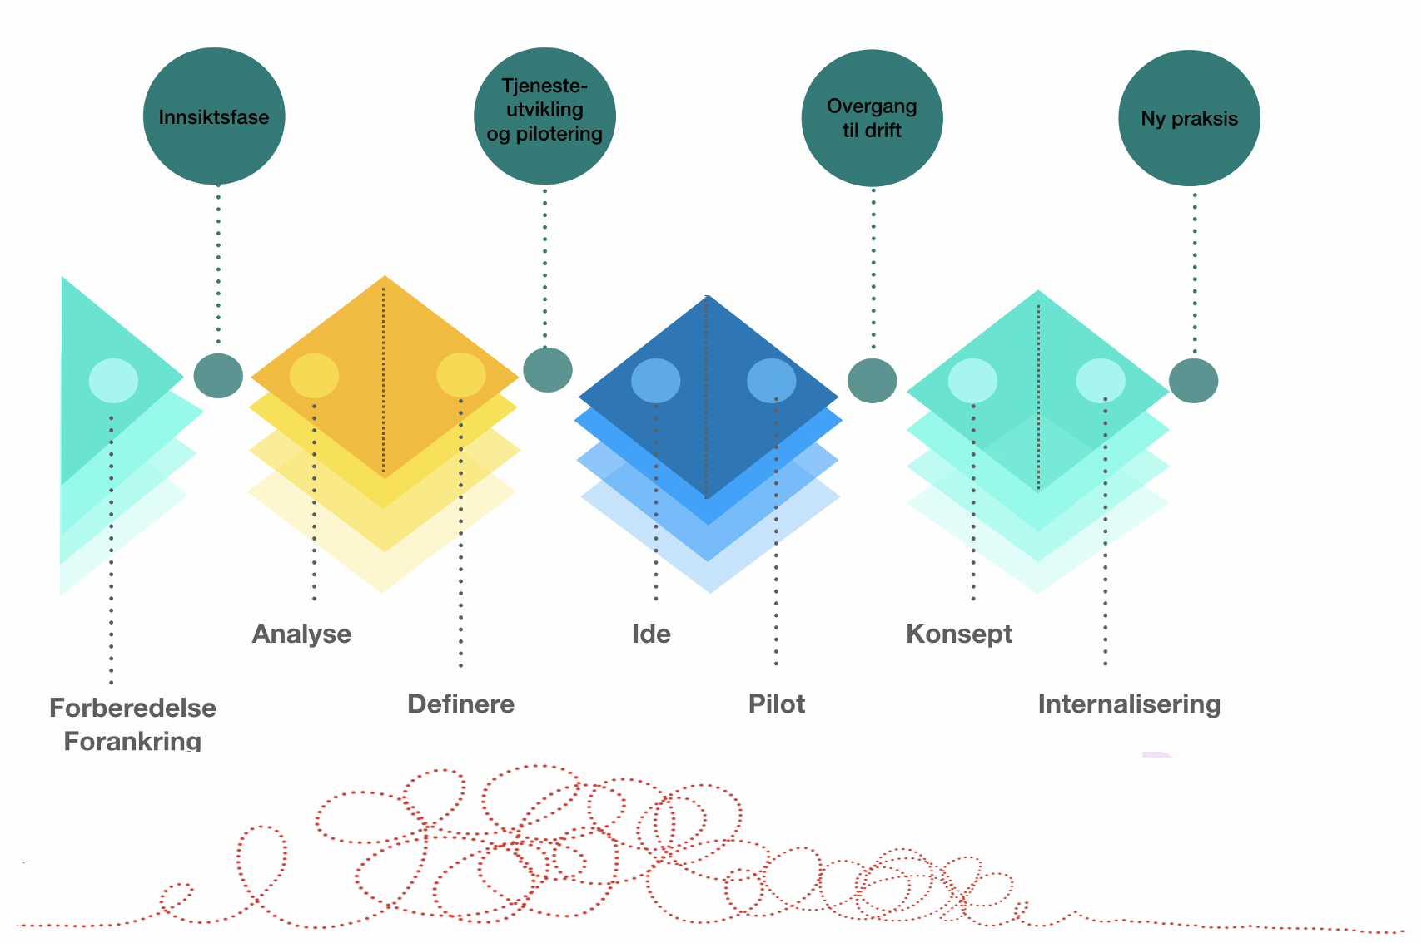
I prosessen med å utarbeide veilederen har vi brukt modellen til venstre.
Modellen illustrerer at en gjennom en tjeneste-designprosess går gjennom ulike faser. «Sirupsnippene» visualiserer at de ulike fasene har en åpen inngang og en lukkefase hvor man velger videre retning.
Modell: Ks-Konsulent as

Slide 44
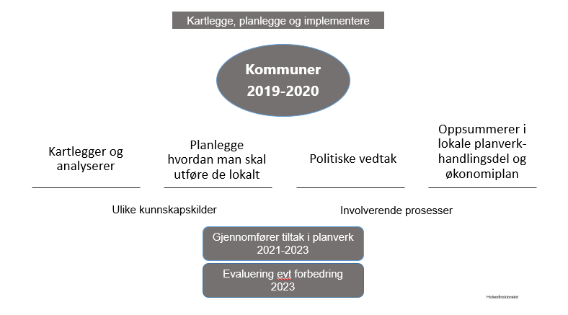
Tidslinje for gjennomføring av Leve hele livet med vekt på fase to
​
På Fylkesmannens regionale kommunemøter får politisk og administrativ ledelse i kommunene informasjon om Leve hele livet og hvordan reformen skal gjennomføres. Framdriften skisseres i figuren over

Slide 45
Tidslinje for gjennomføring av Leve hele livet med vekt på fase to
​
Fase 2 Kartlegging og planlegging (2019–2020)
Kommunene har perioden 2019–2020 til å ta stilling til løsningene i reformen og planlegge hvordan de vil utforme og gjennomføre dem lokalt. Det legges opp til at kommunene og fylkeskommunene kartlegger egne behov og utfordringer, og gjennom politiske vedtak tar stilling til forslagene i Leve hele livet. Spesialisthelsetjenesten vil bli fulgt opp i ordinære styrings- og rapporteringssystemer.
Regjeringen.no

